Slide 1




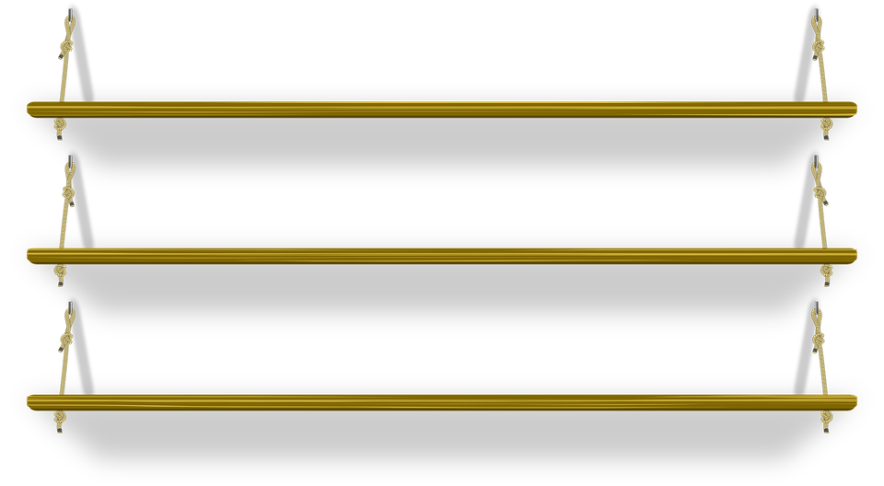







موضوع الدرس: استكشاف
الاحتمال والكسور
قيمة اليوم
أهداف الدرس
المفردات
تمهيد
نشاط تفاعلي
تدريبات
أمثلة
سجل الحضور
صفحة 316

Slide 2
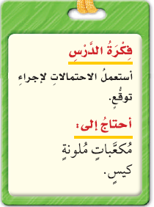

صفحة 317

Slide 3
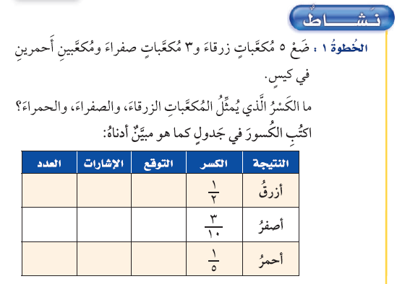
صفحة 318

Slide 4
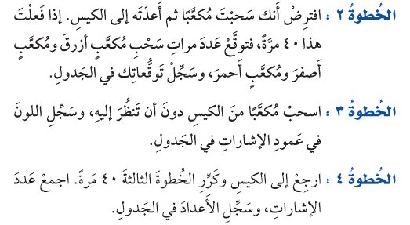
صفحة 319

Slide 5
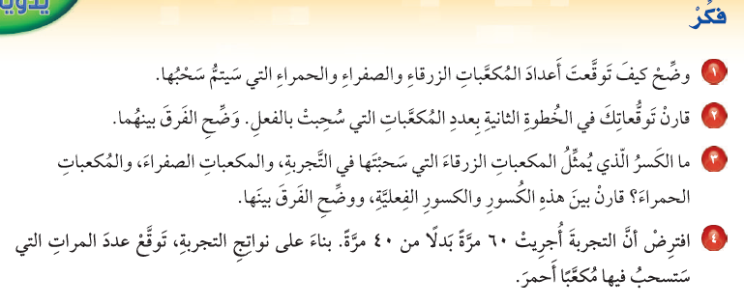
صفحة 320

Slide 6
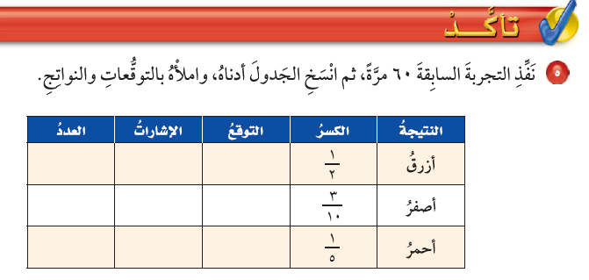
صفحة 321

Slide 7
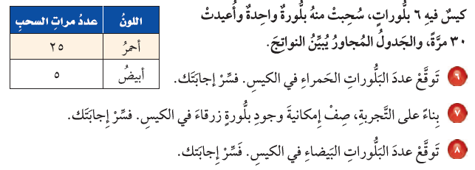
صفحة 322

